Slide 1
Turističko-hotelijerski komercijalist

Slide 2
za upis u ovaj smjer poželjno je imati dobre ocjene iz određenih predmeta: Hrvatski jezik, Matematika, strani jezik, Geografija, Povijest i Tehnička kultura
broj upisnih mjesta: 20
školovanje traje 4 godine
potvrda nadležnog školskog liječnika

Slide 3
◊ ovo zanimanje traži i obavljanje prakse u hotelima s recepcijom, koja vam pomaže da steknete još više znanja i tako se lakše zaposlite poslije završetka škole ◊ ugostiteljski objekt u kojem ćete obavljati praksu birate sami
◊u našoj školi najčešće učenici odabiru hotele poput: Top-Terme Topusko
M.I.S., Petrinja
Panonija, Sisak
i još mnogih drugih

Slide 4
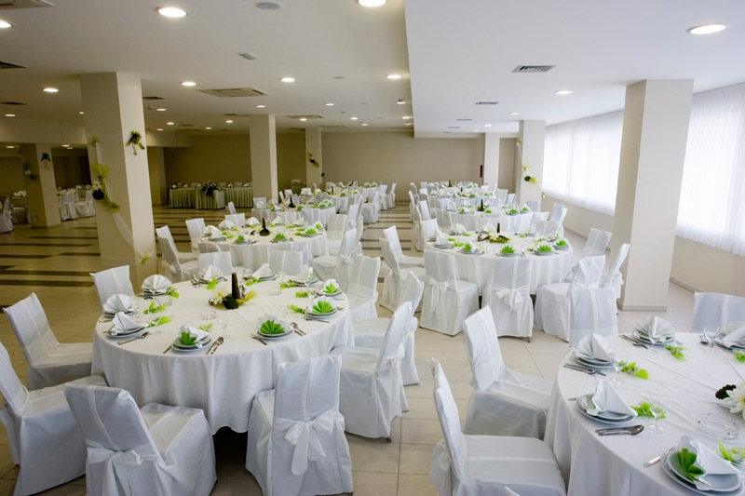
HOTEL PANONIJA

Slide 5
TOP-TERME TOPUSKO

Slide 6
◊ osim obavljanja prakse u hotelima, možete obavljati praksu i u turističkim agencijama
◊jedna od mogućnosti za obavljanje ljetne prakse je rad u hotelima na moru (koje možete sami pronaći, ali i škola ima uspješnu suradnju s turističkom kompanijom Maistra)
◊ prilikom obavljanja prakse proći ćete sve ove odjele: restoran, kuhinja, recepcija, domaćinstvo, marketing i prodaja

Slide 7
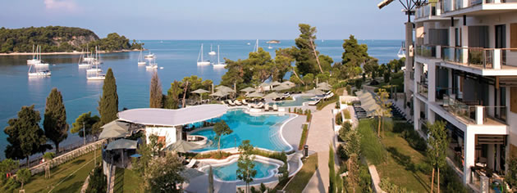
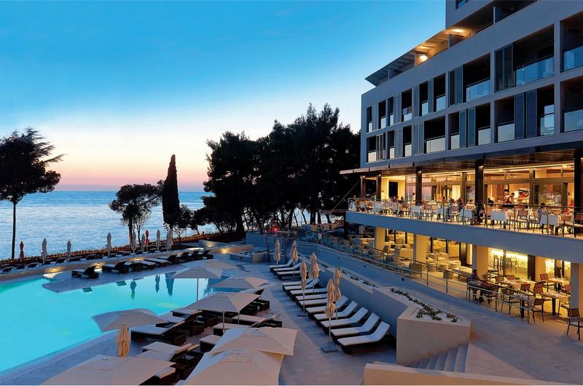

Slide 8
RAD U RESTORANU

Slide 9
RAD U KUHINJI

Slide 10
◊ u našoj školi se također organiziraju izleti u kazalište, na Interliber, odlazak u kino, na razna natjecanja poput Gastra i prijateljskih natjecanja poput Aronija cup-a
◊ u suradnji s hotelom Top-Terme Topusko često znamo prodavati svoje proizvode za Dane kruha, Božić, Uskrs i slična događanja

Slide 11
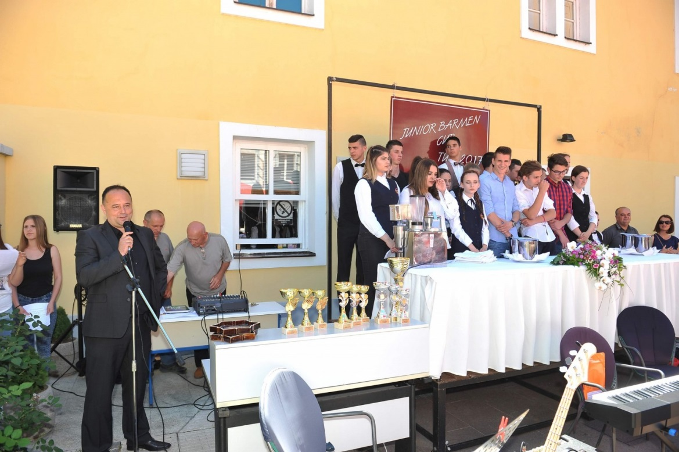
ARONIJA CUP

Slide 12
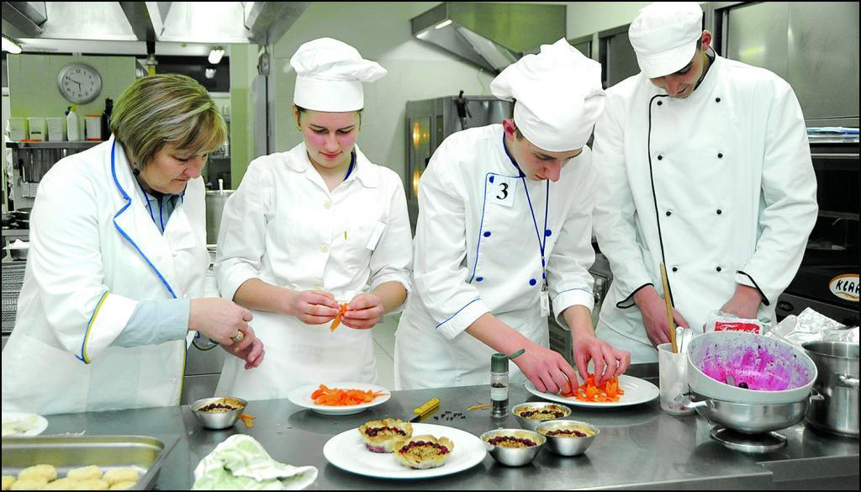
GASTRO NATJECANJE

Slide 13
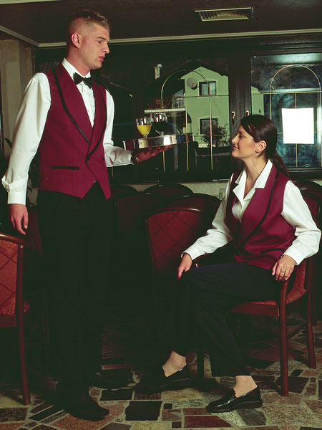
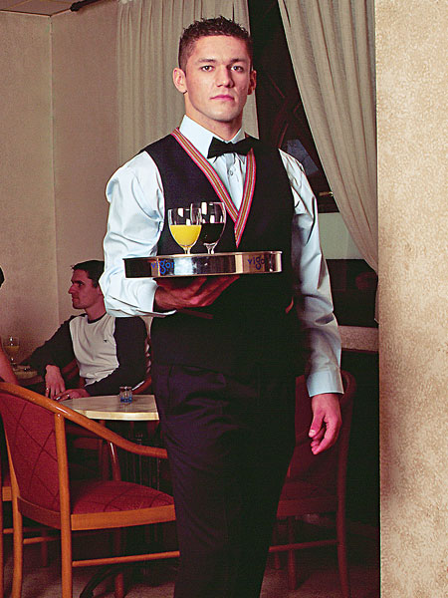
KONOBARSKA RADNA OPREMA

Slide 14
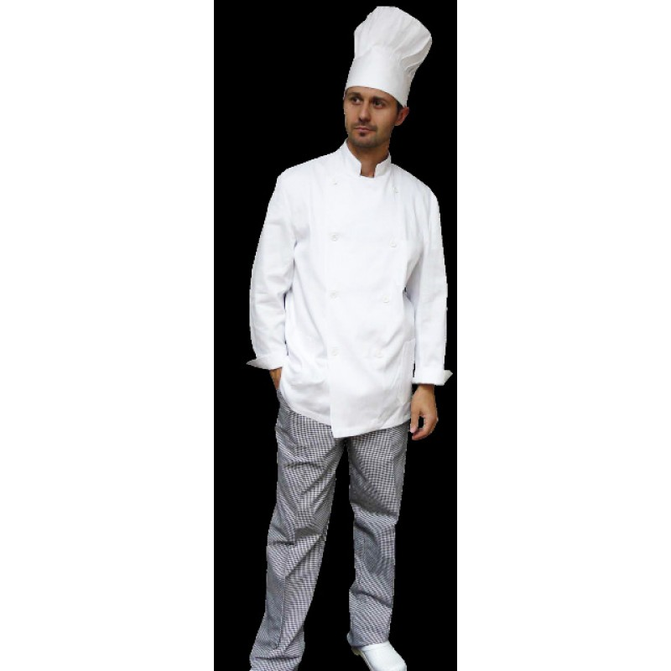
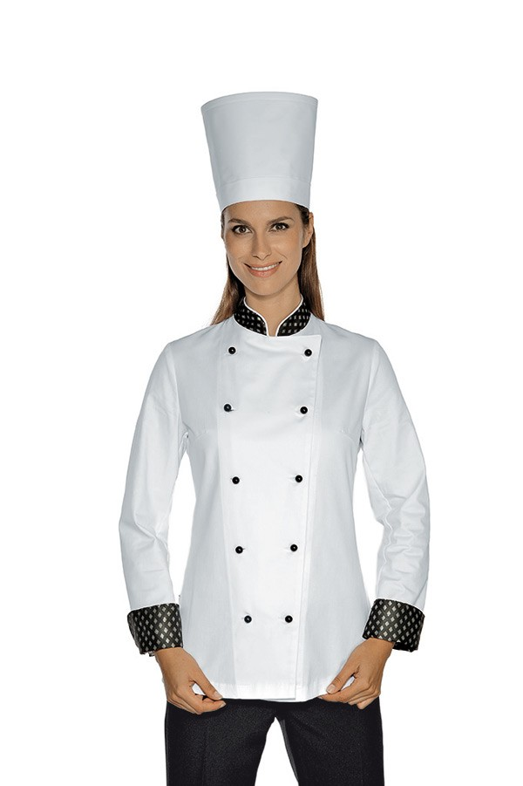
KUHARSKA RADNA OPREMA

Slide 15
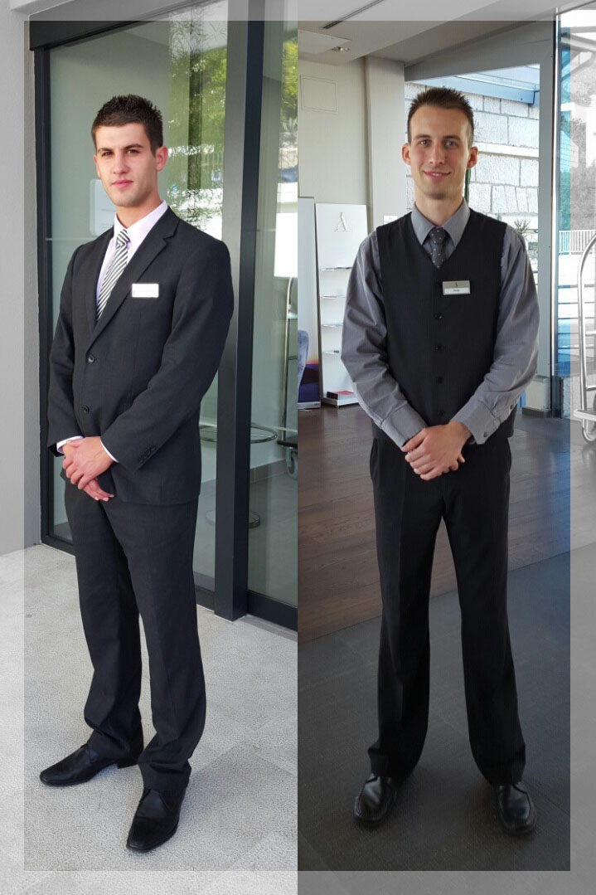
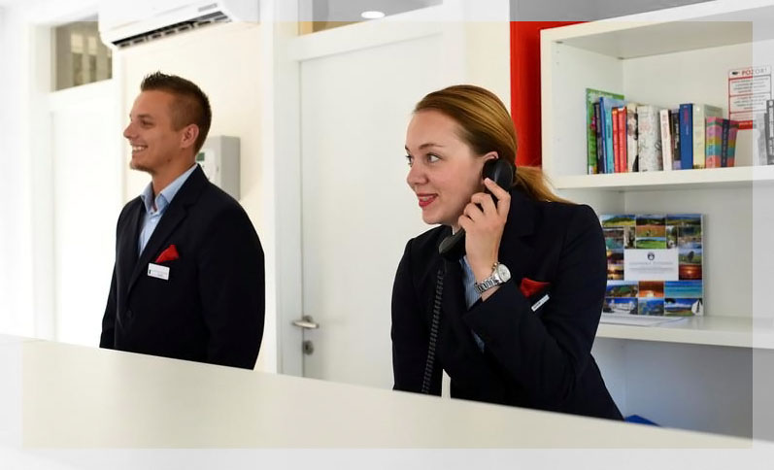
RADNA OPREMA NA RECEPCIJI

Slide 16
◊ poslije završetka škole imate mnogobrojne mogućnosti poput zapošljavanja u nekom od hotela i rad u njegovim jedinicama, zapošljavanja u turističkoj agenciji ili turističkoj zajednici, ali iznimno je važno da imate pravo na upis na željeni fakultet koji može, ali i ne mora biti u srodnoj vezi s ugostiteljstvom
◊ prednosti ovog zanimanja su to što uvijek ima potražnje za radnicima u ugostiteljskim objektima, te vam je na neki način poslije završetka školovanja posao osiguran

